Slide 1
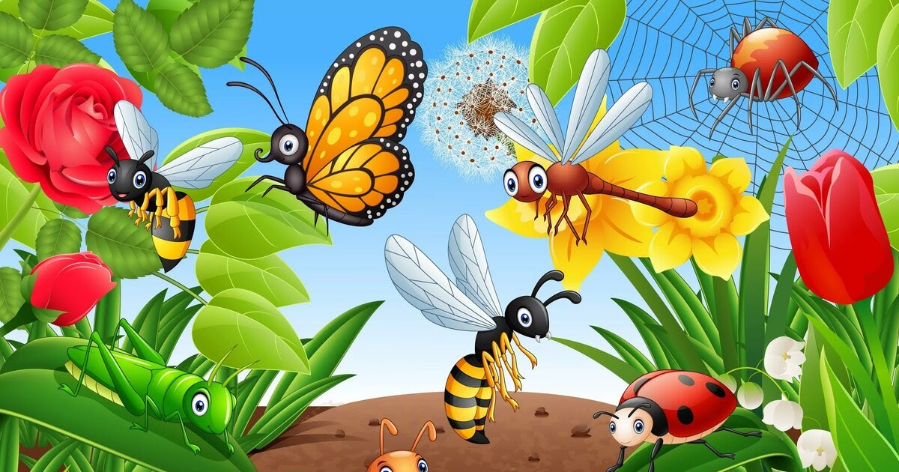
«Такие разные насекомые»

Slide 2
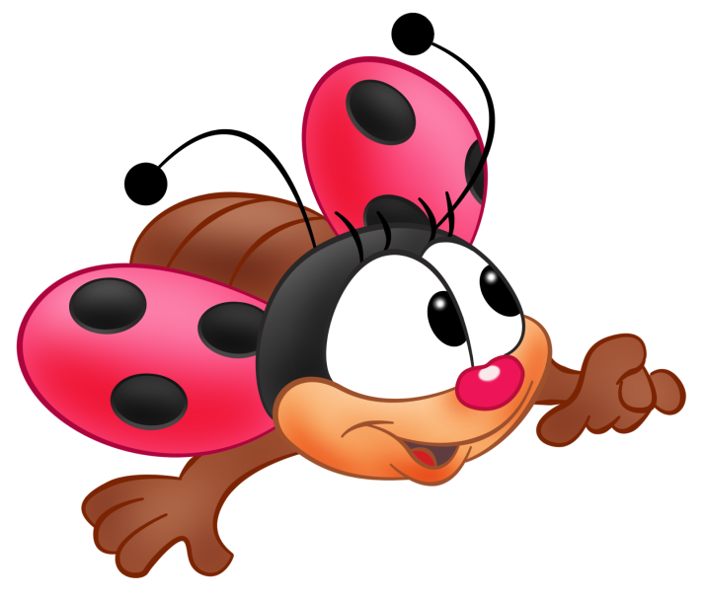
Насекомые – древнейшие и самые многочисленные обитатели нашей планеты.
Когда в душистом сосняке присядешь летом на пеньке, Внимательно всмотрись вокруг – Ты многое заметишь, друг! Личинку тащит муравей, Спешит куда-то меж корней большой сосны. На толстый сук уселся золотистый жук. Порхает лёгкий мотылёк, Пьёт хоботком душистый сок, И собирает мёд пчела. Все заняты, у всех дела. Мой друг, внимательно вглядись, Волшебную увидишь жизнь!

Slide 3
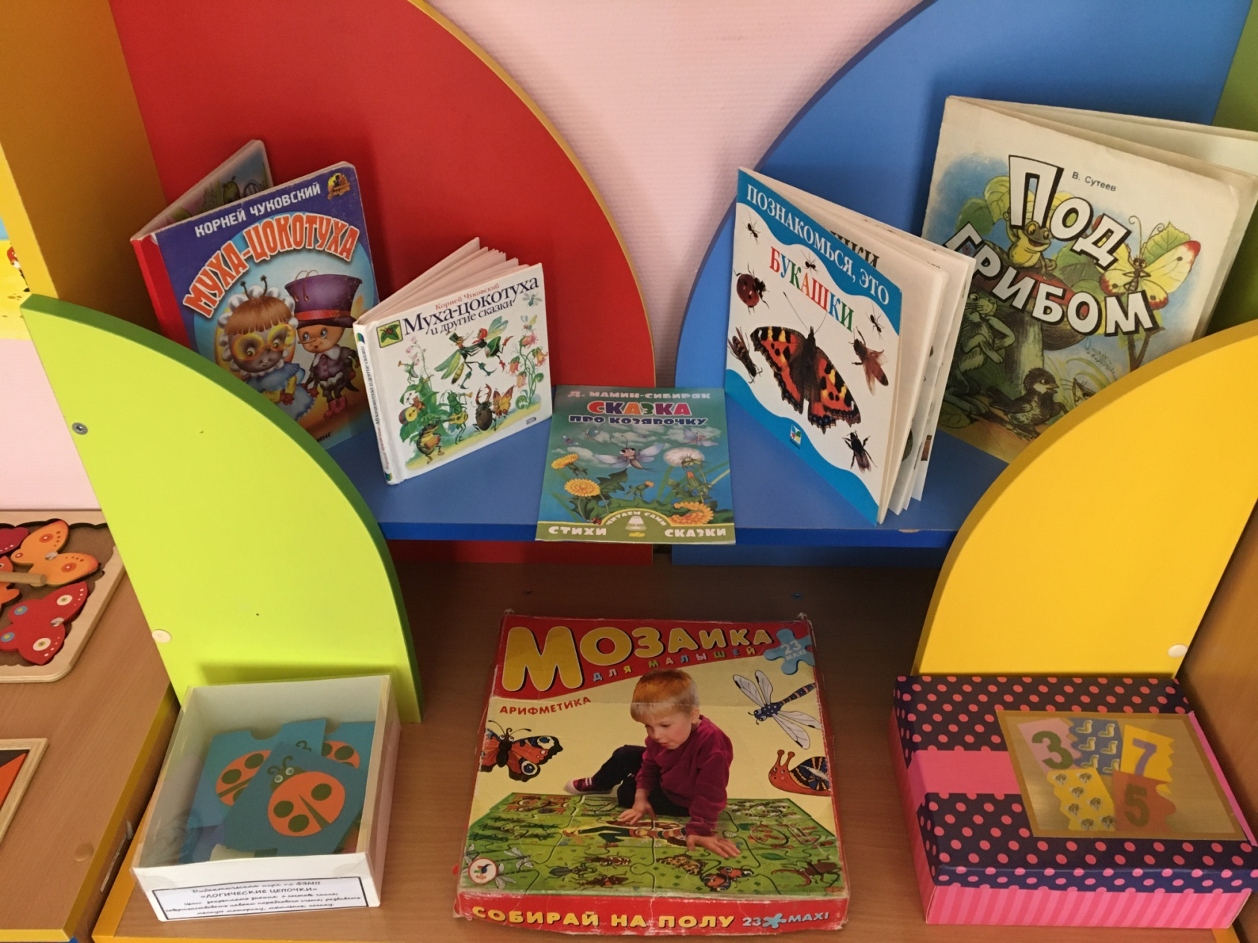
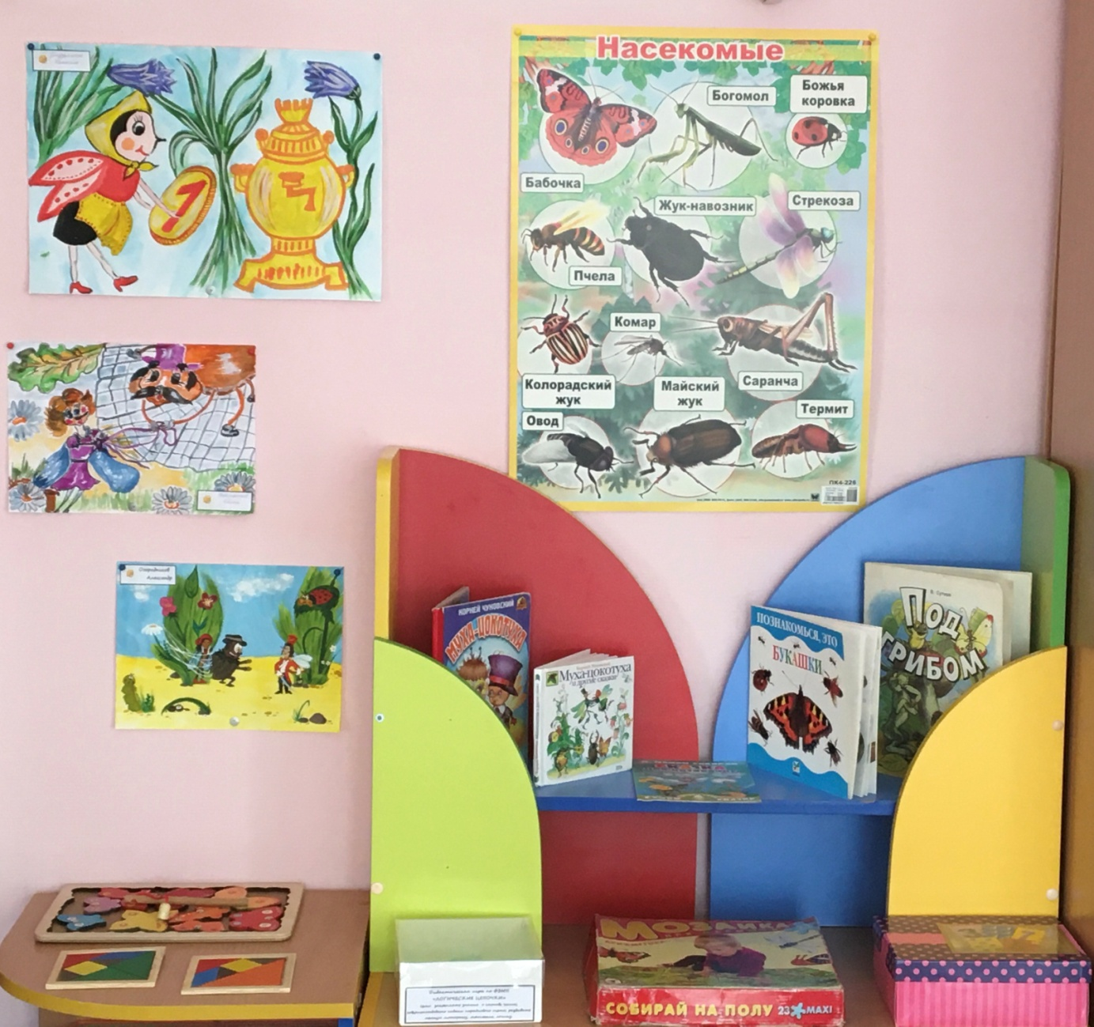
Выставка «Маленькие обитатели нашей планеты».

Slide 4
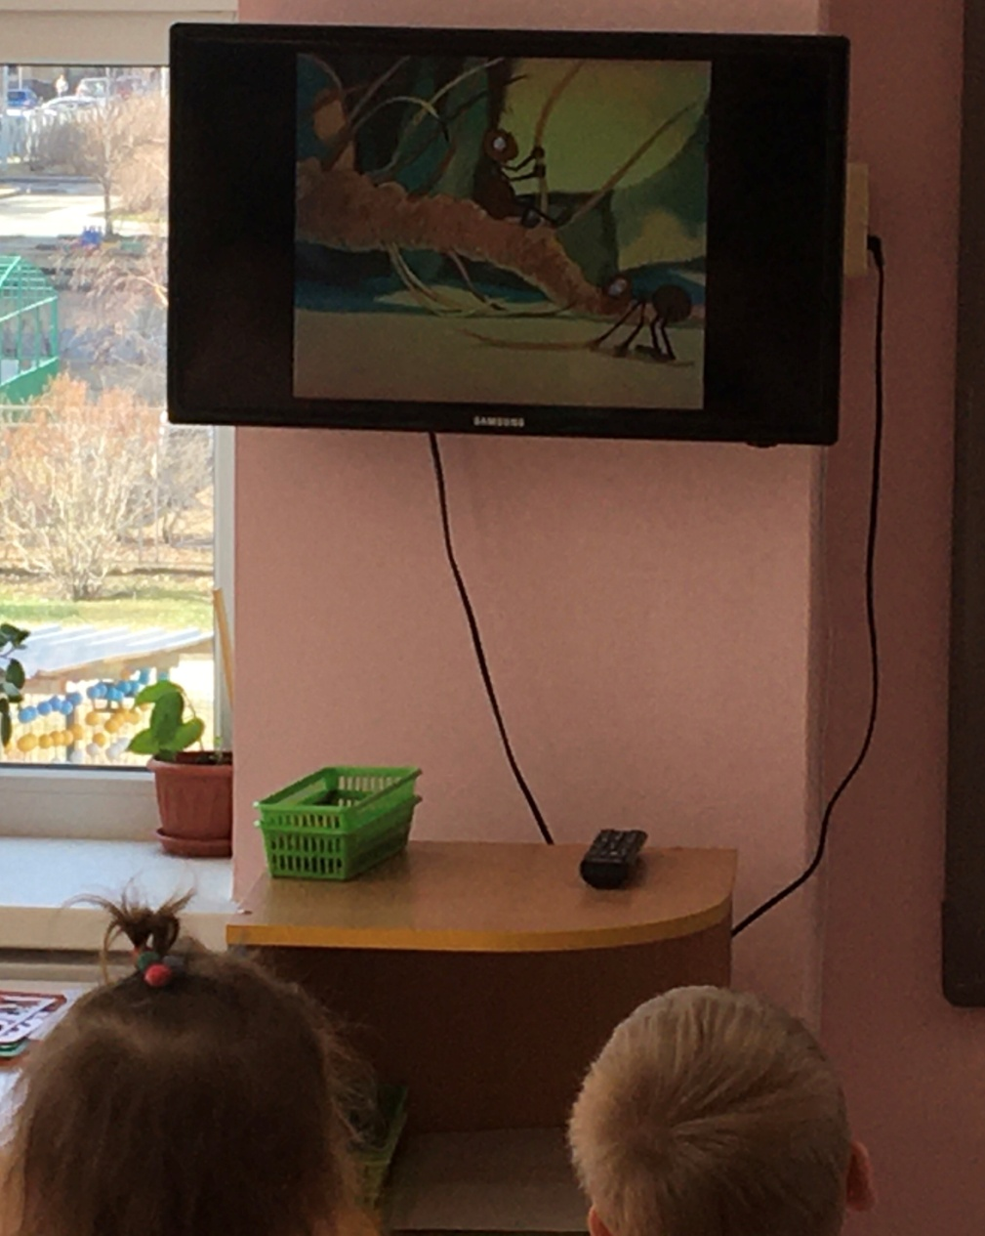
С муравьишкой спешили домой и спасали зайца от лисы.

Slide 5
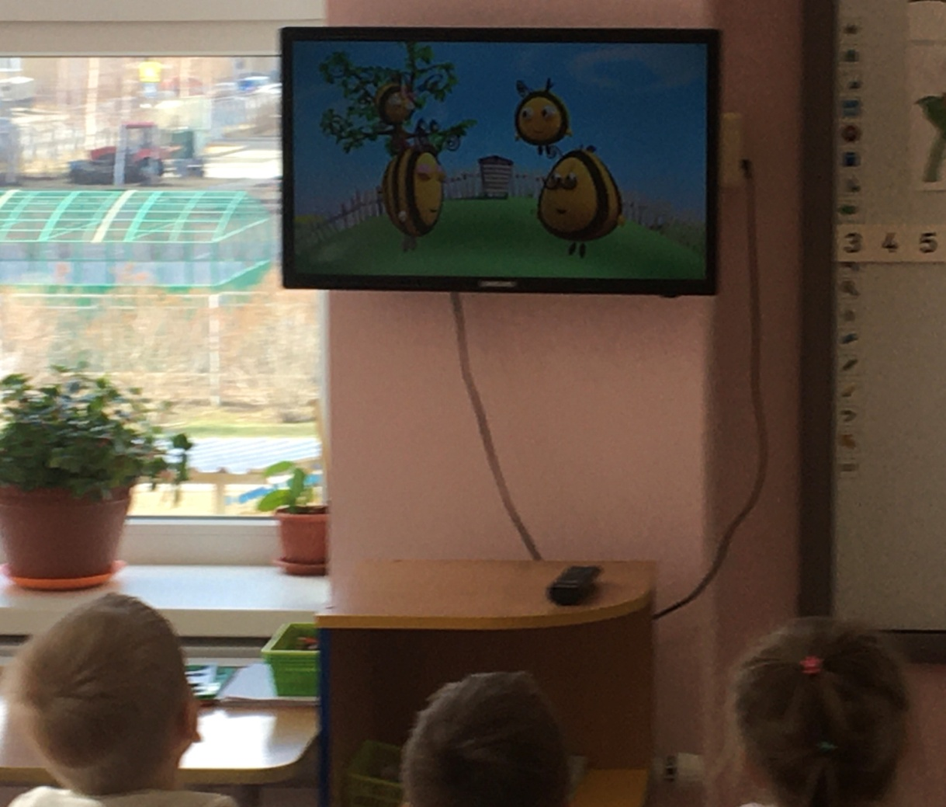
Базз и Руби рассказали нам о жизни пчелиного семейства. А потом мы отправились в опасное путешествие.

Slide 6
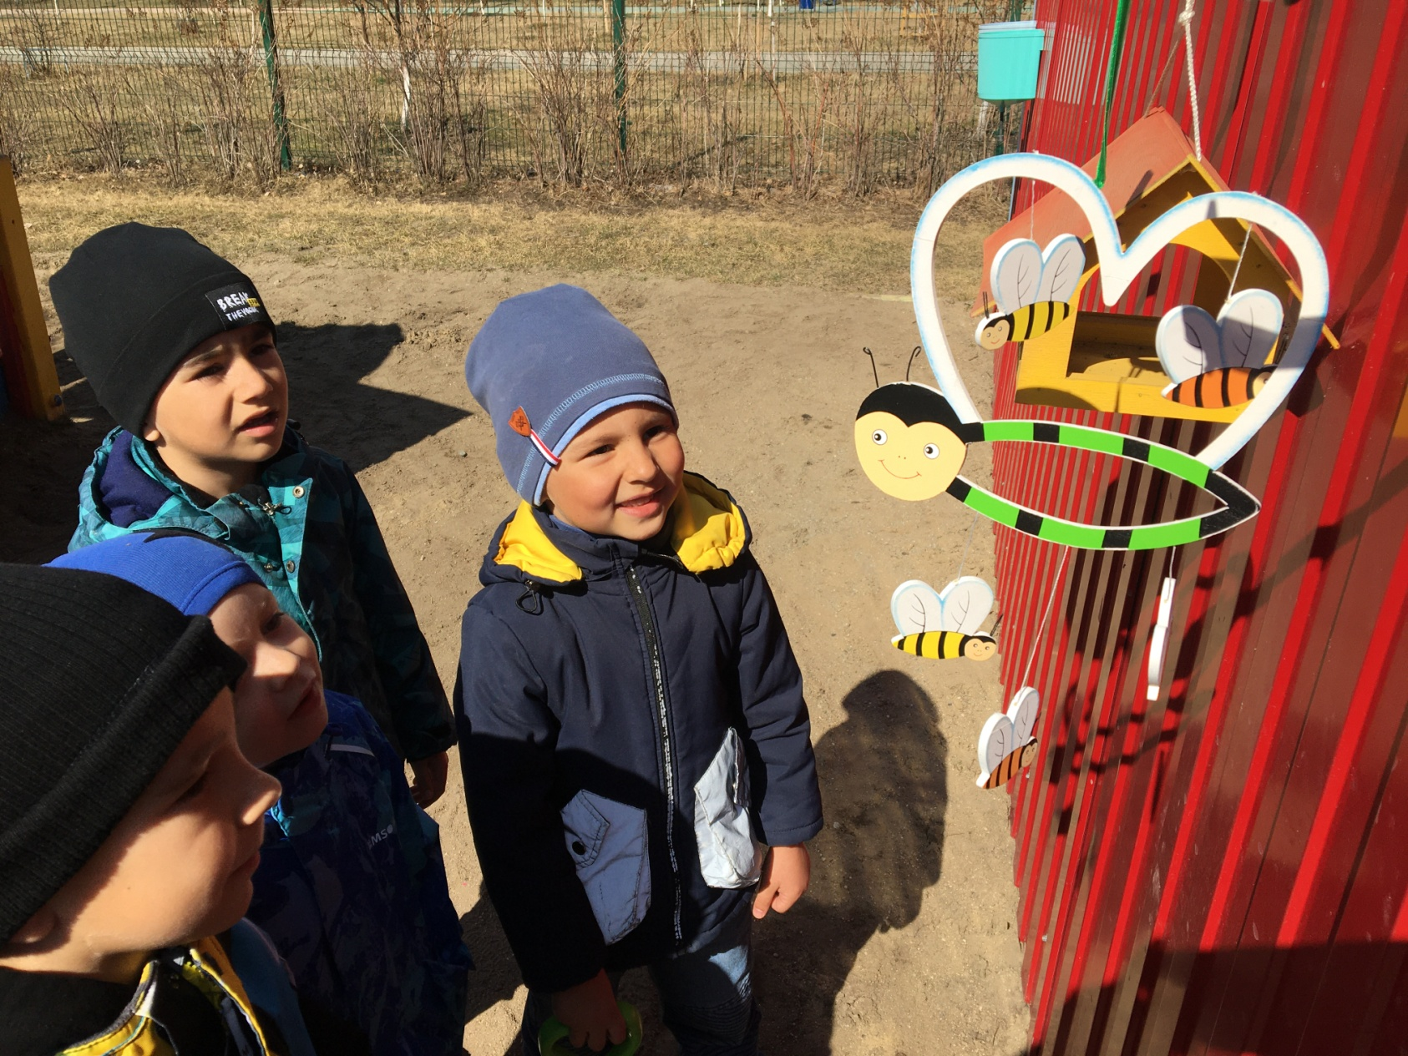
Слушали песенку ветра с Королевой пчёл.

Slide 7
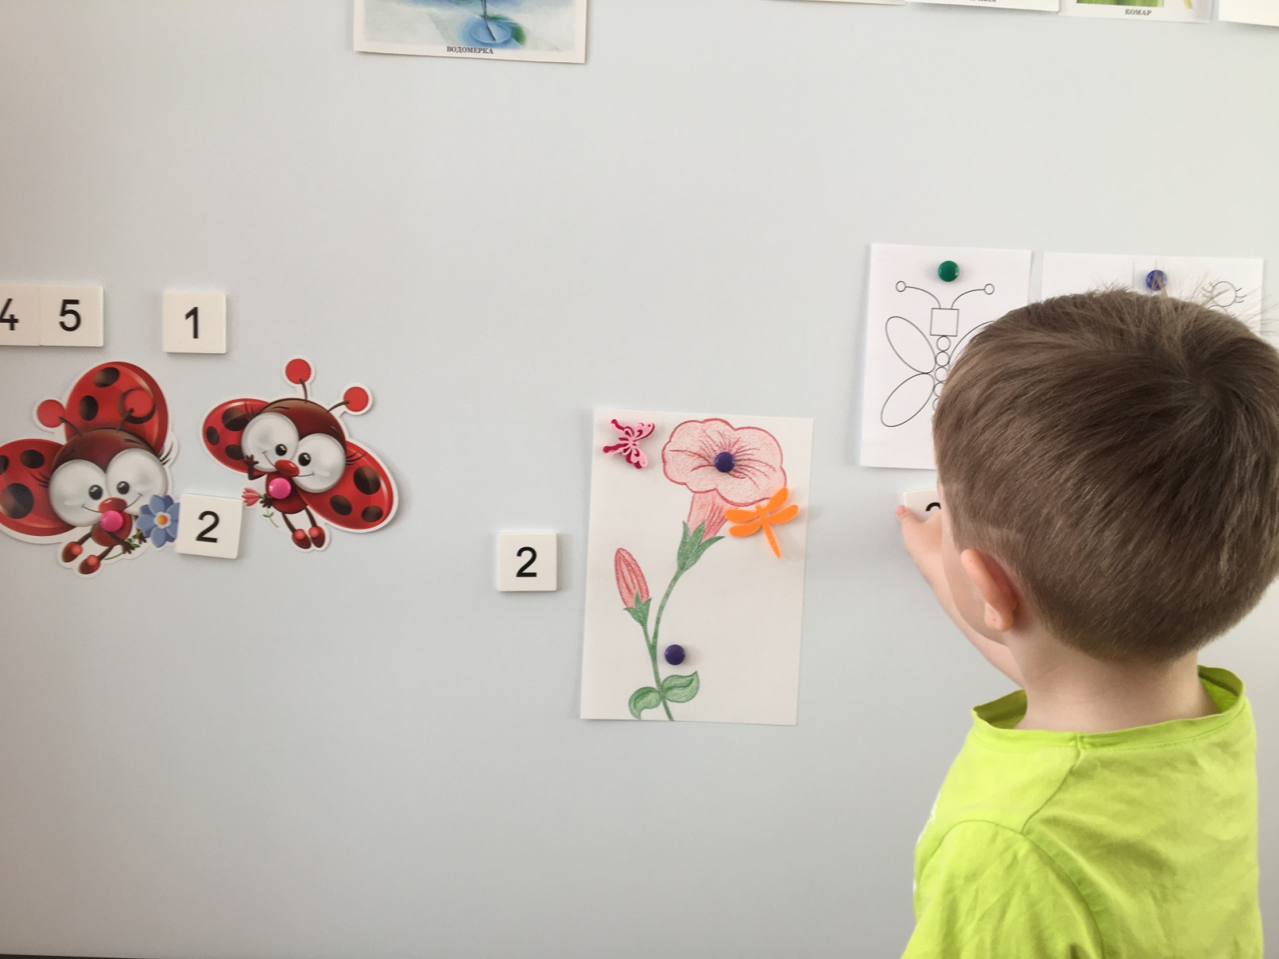
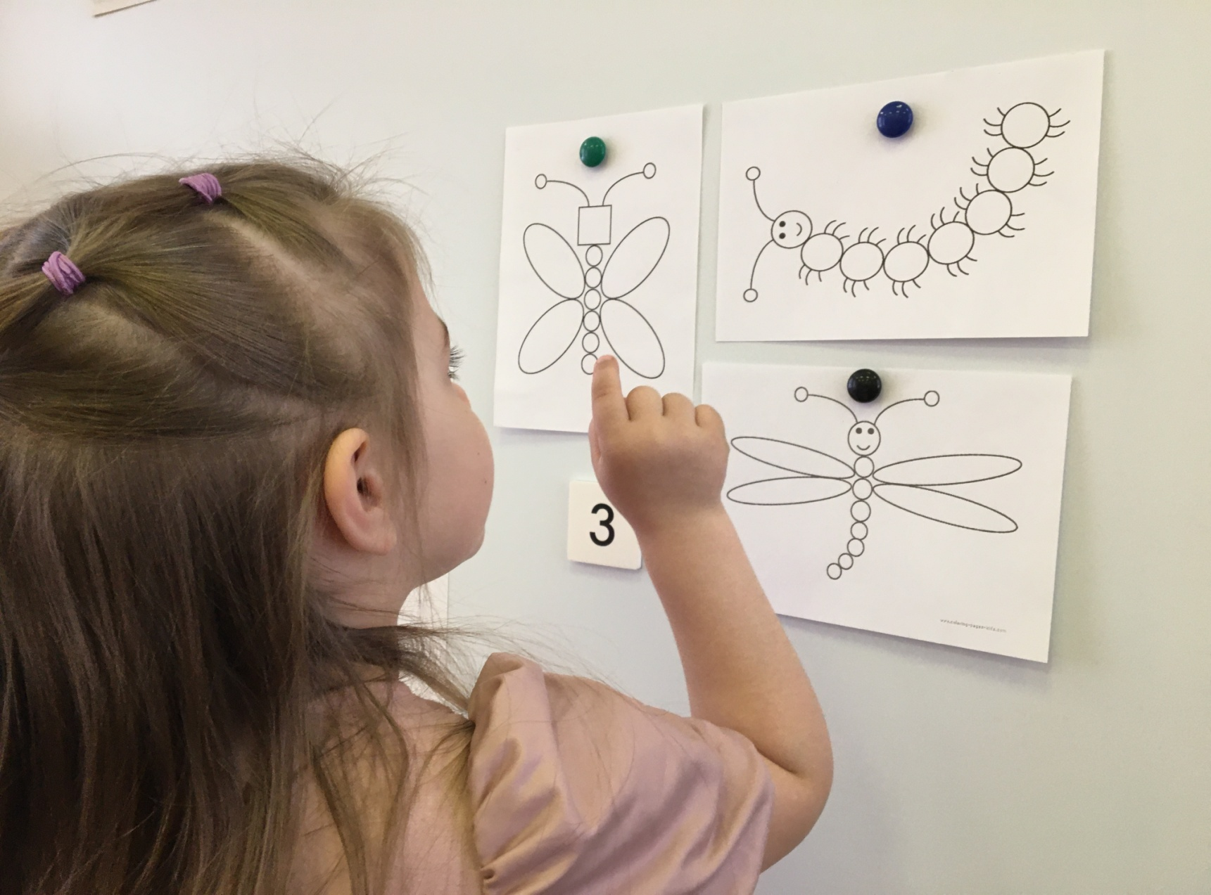
Закрепляли умения считать и сравнивать предметы, называть геометрические фигуры и цифры.

Slide 8
Учились составлять задачи.

Slide 9
Превращались в сороконожек.

Slide 11
превращались в жуков

Slide 12
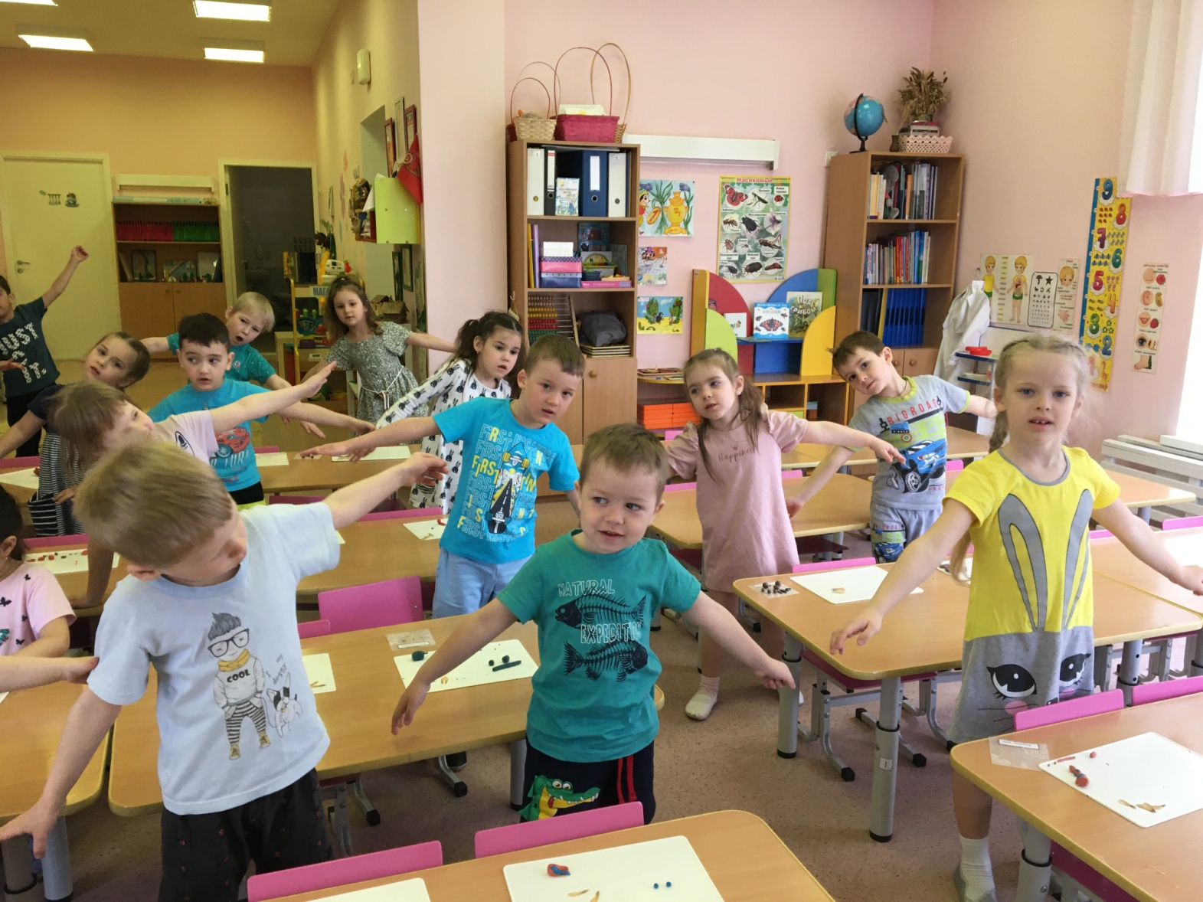
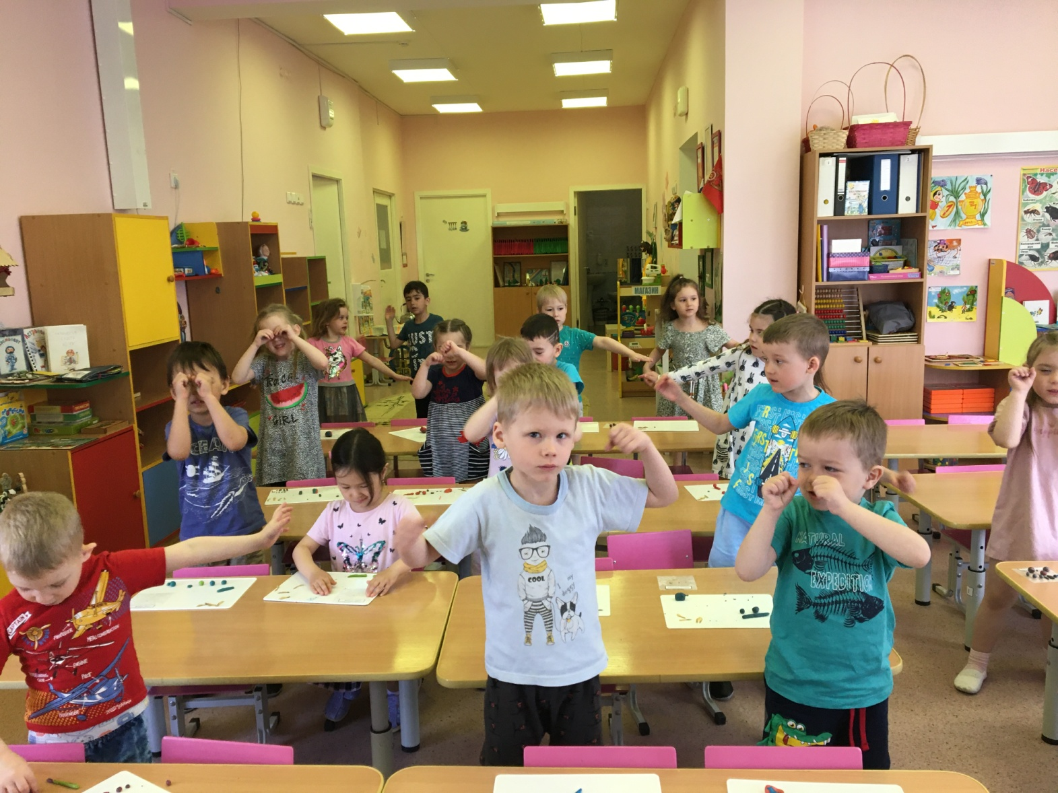
превращались в стрекоз

Slide 13
Играли в игру «Запасливые муравьи».

Slide 14
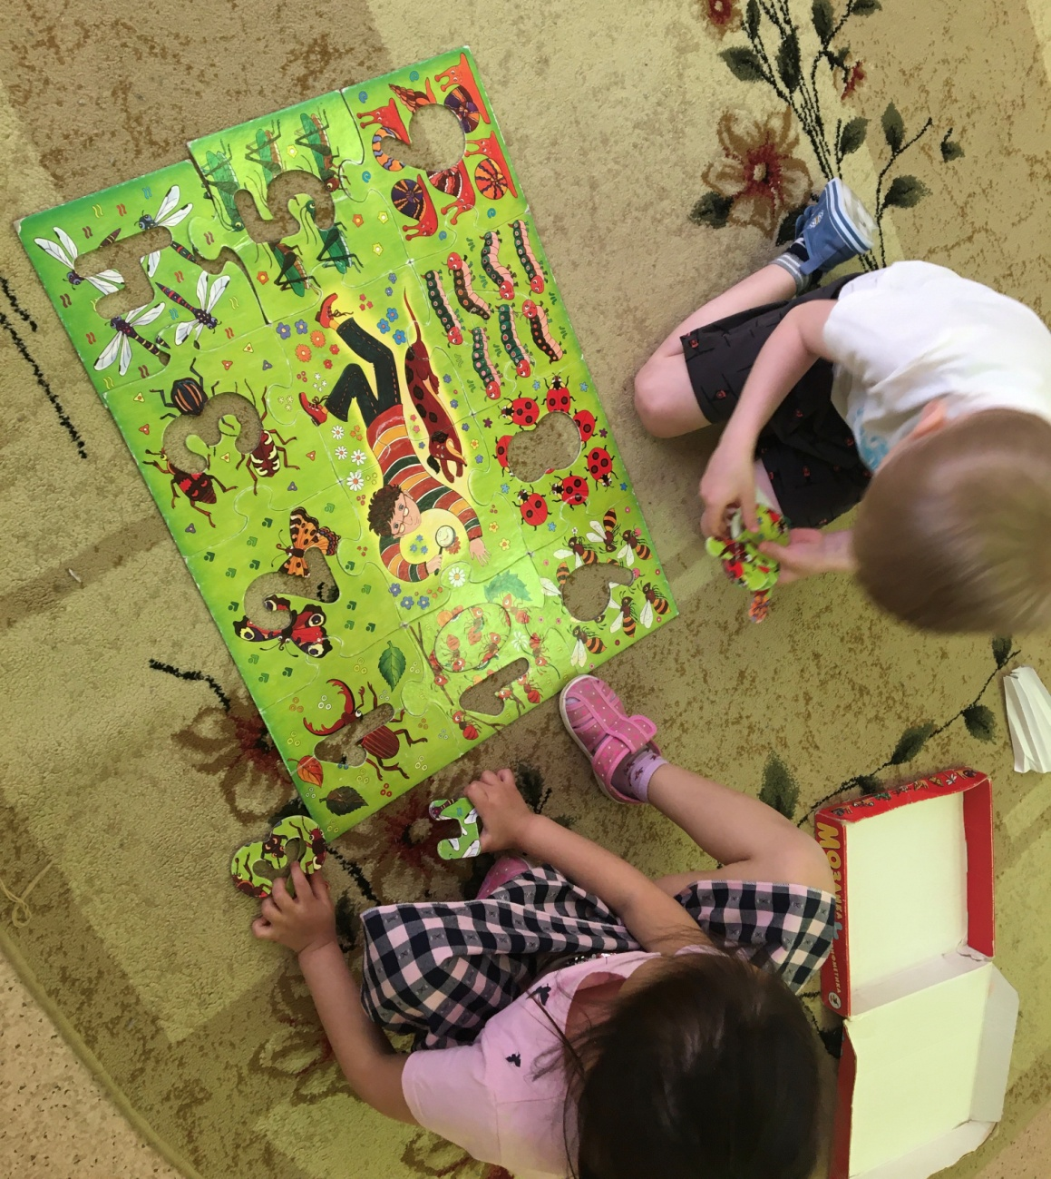
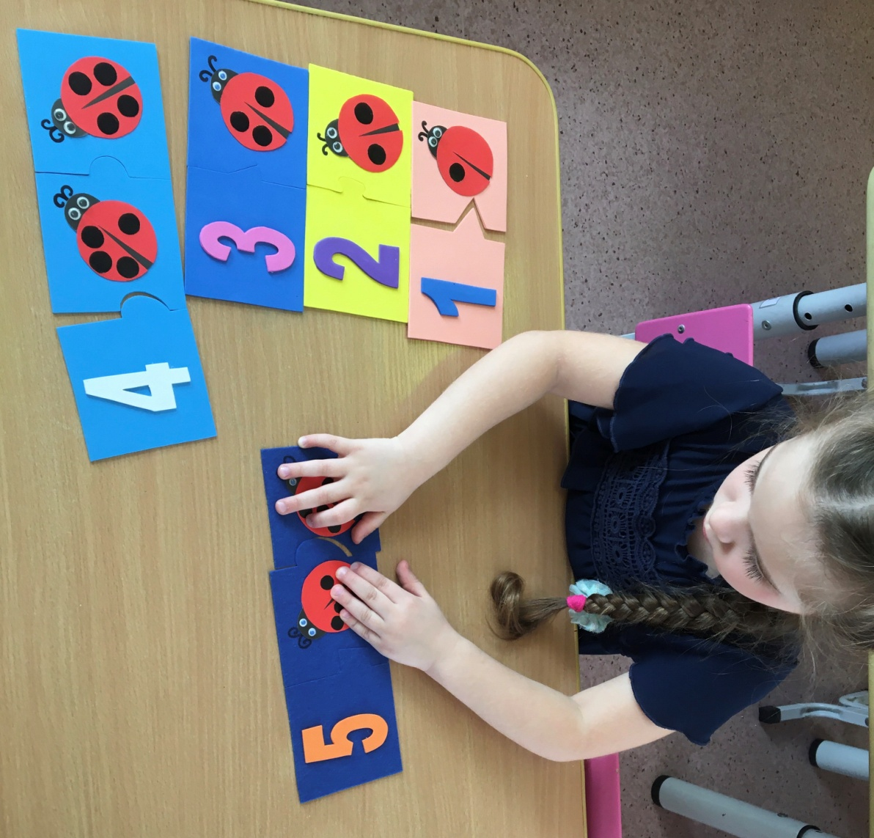
Познавали мир насекомых через игру.

Slide 15
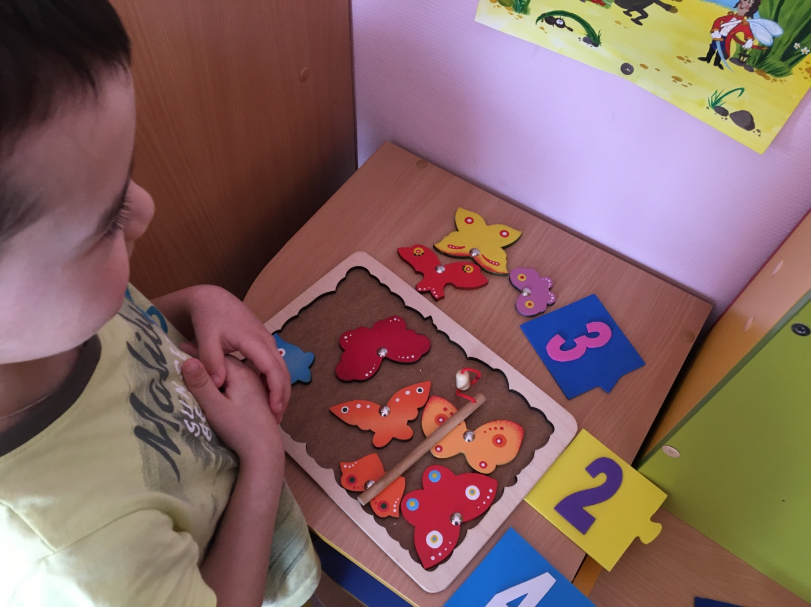
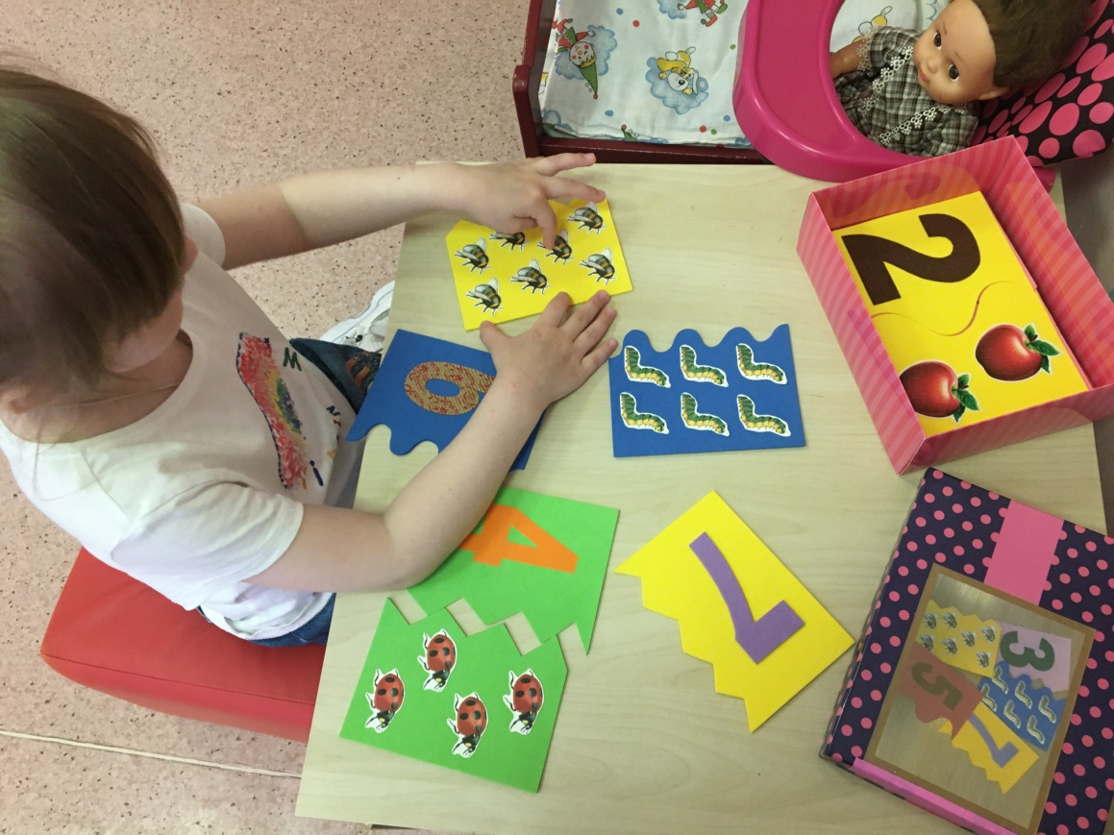
Познавали мир насекомых через игру.

Slide 16
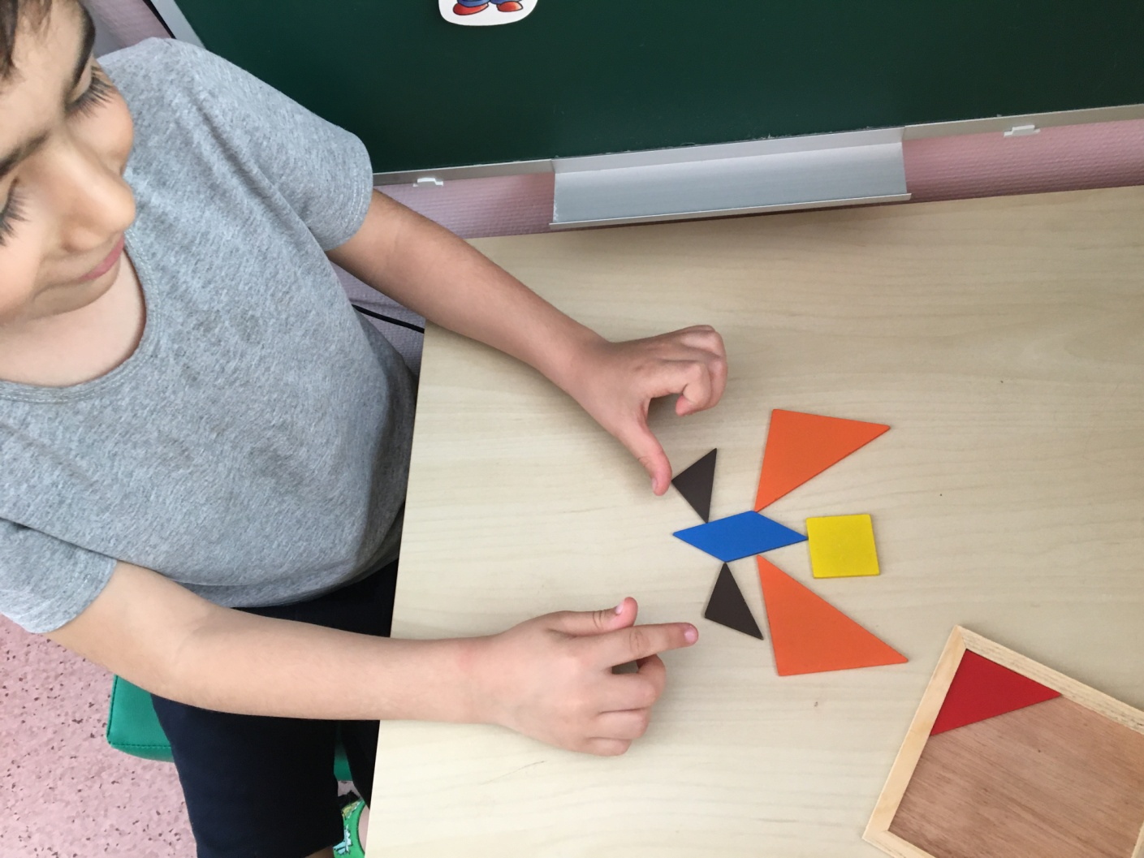
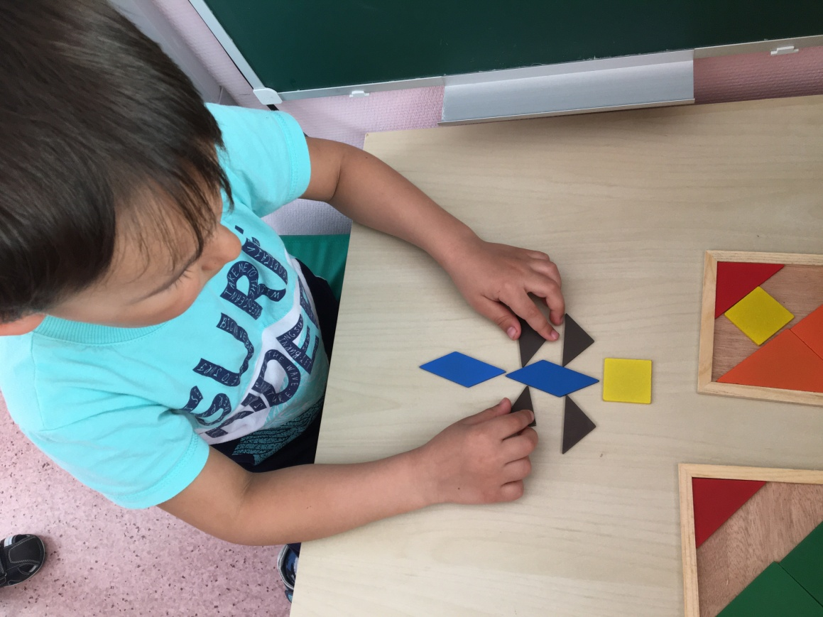
Познавали мир насекомых через игру.

Slide 17
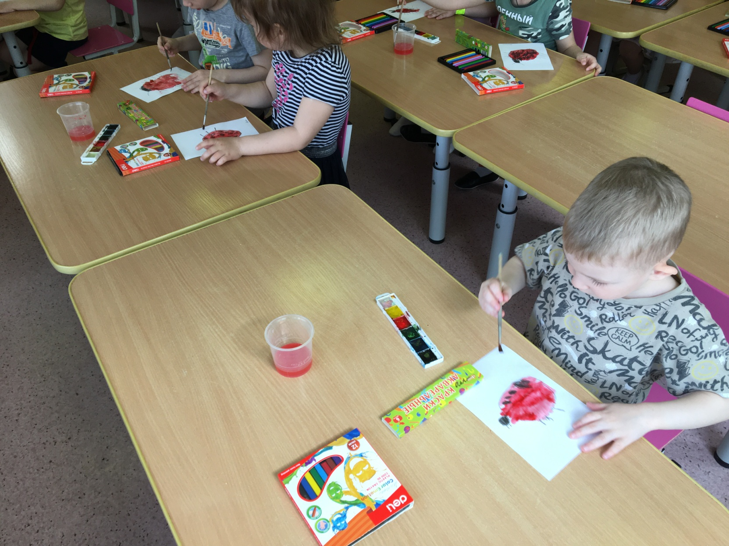
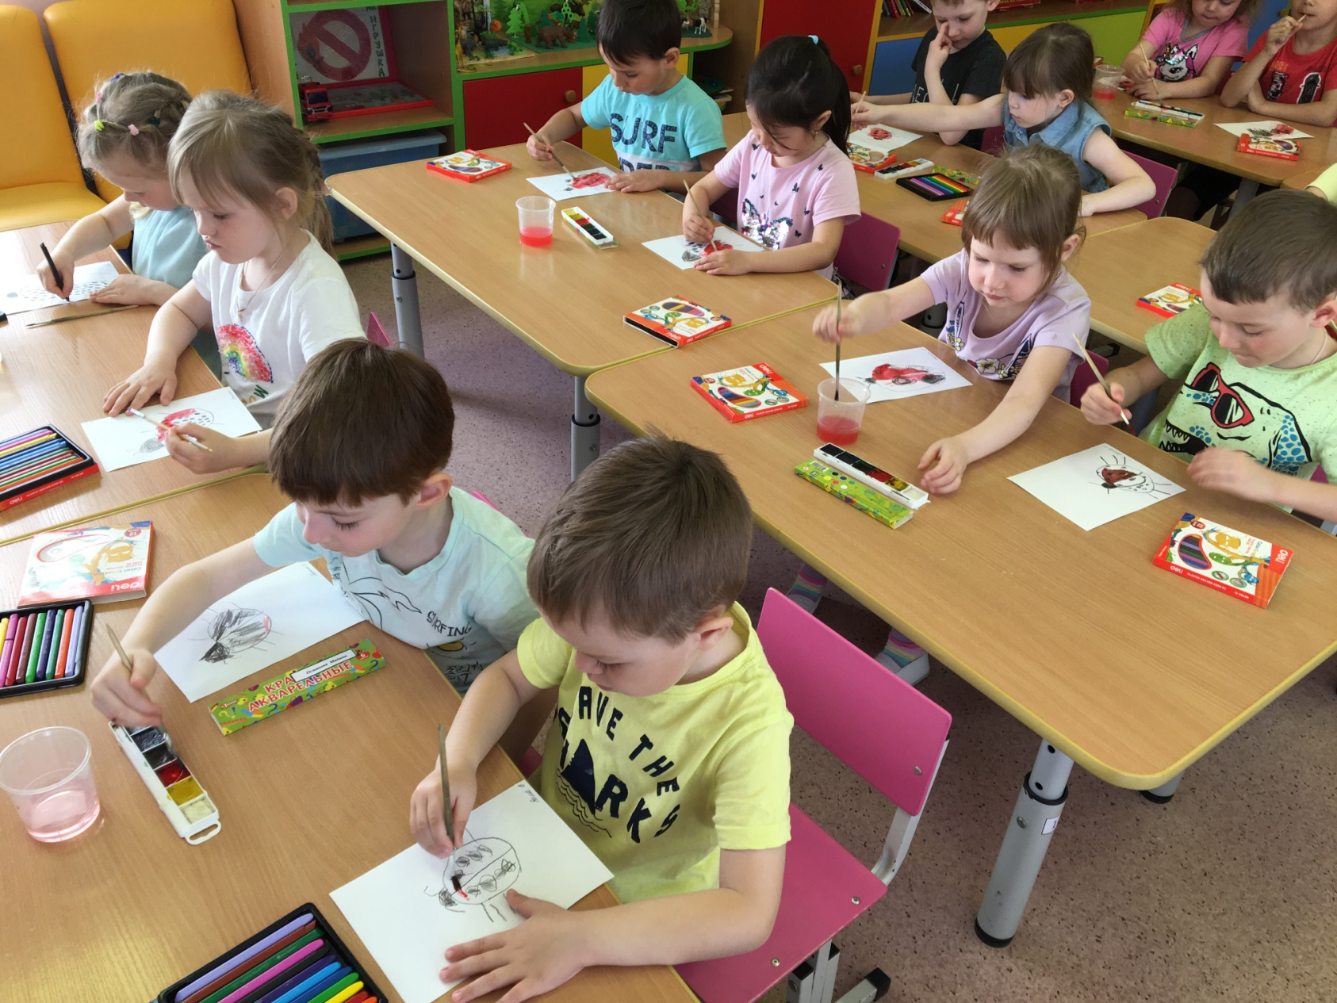
Рисовали крошечку-красавицу - божью коровку

Slide 18
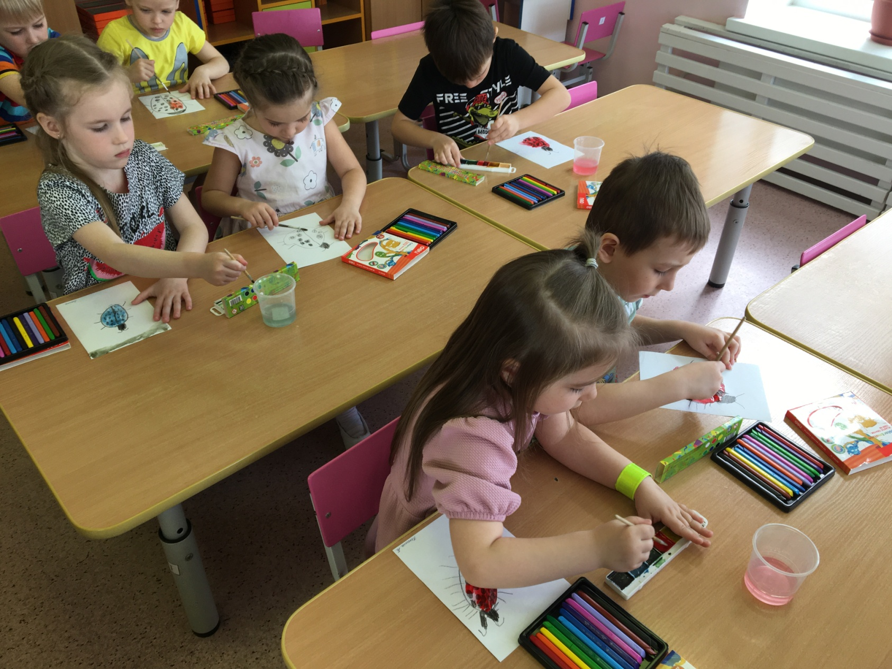
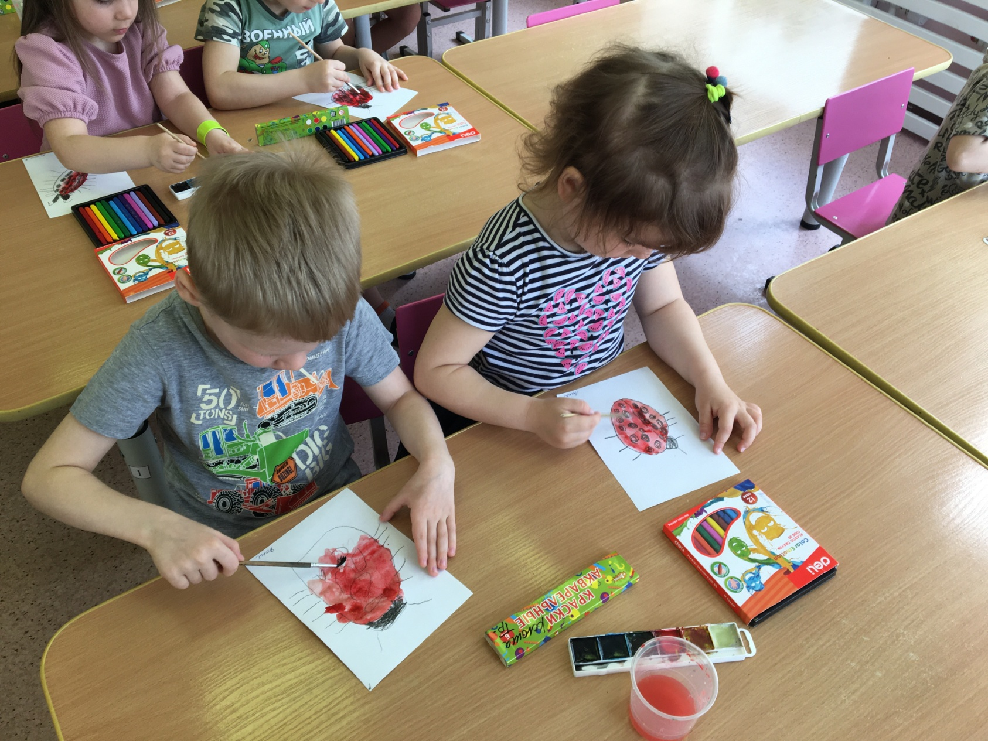
«Божья коровка – крошечка-красавица»

Slide 19
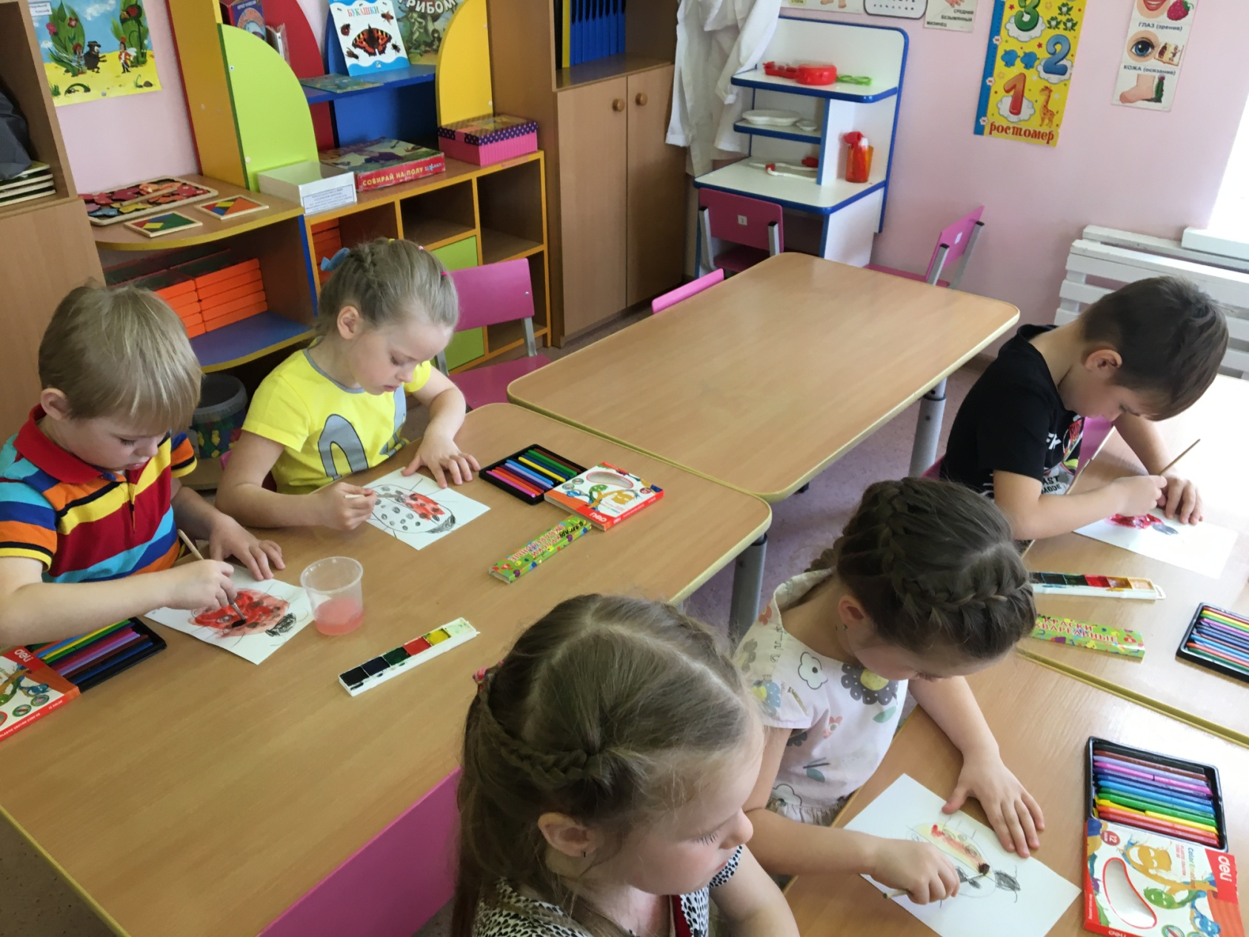
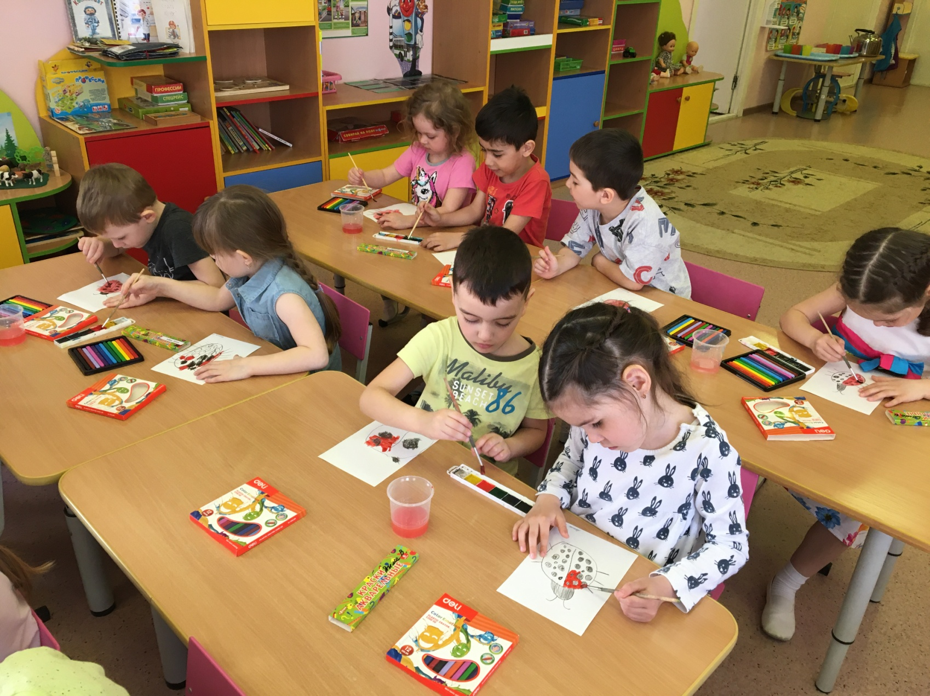
«Божья коровка – крошечка-красавица»

Slide 20
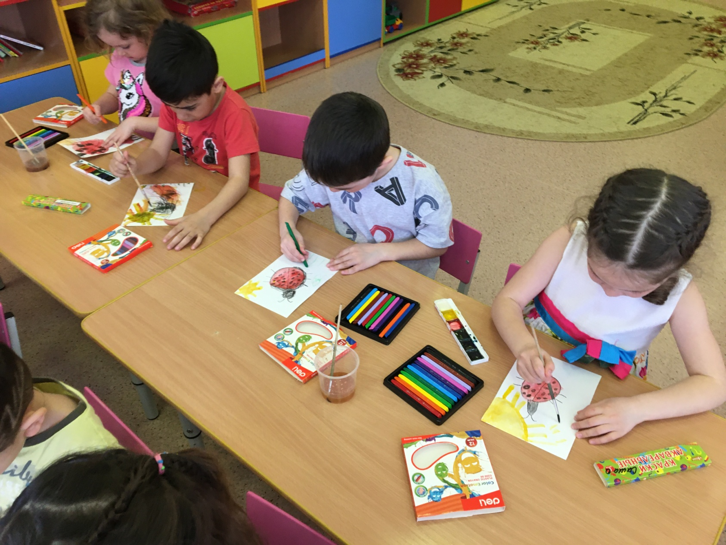
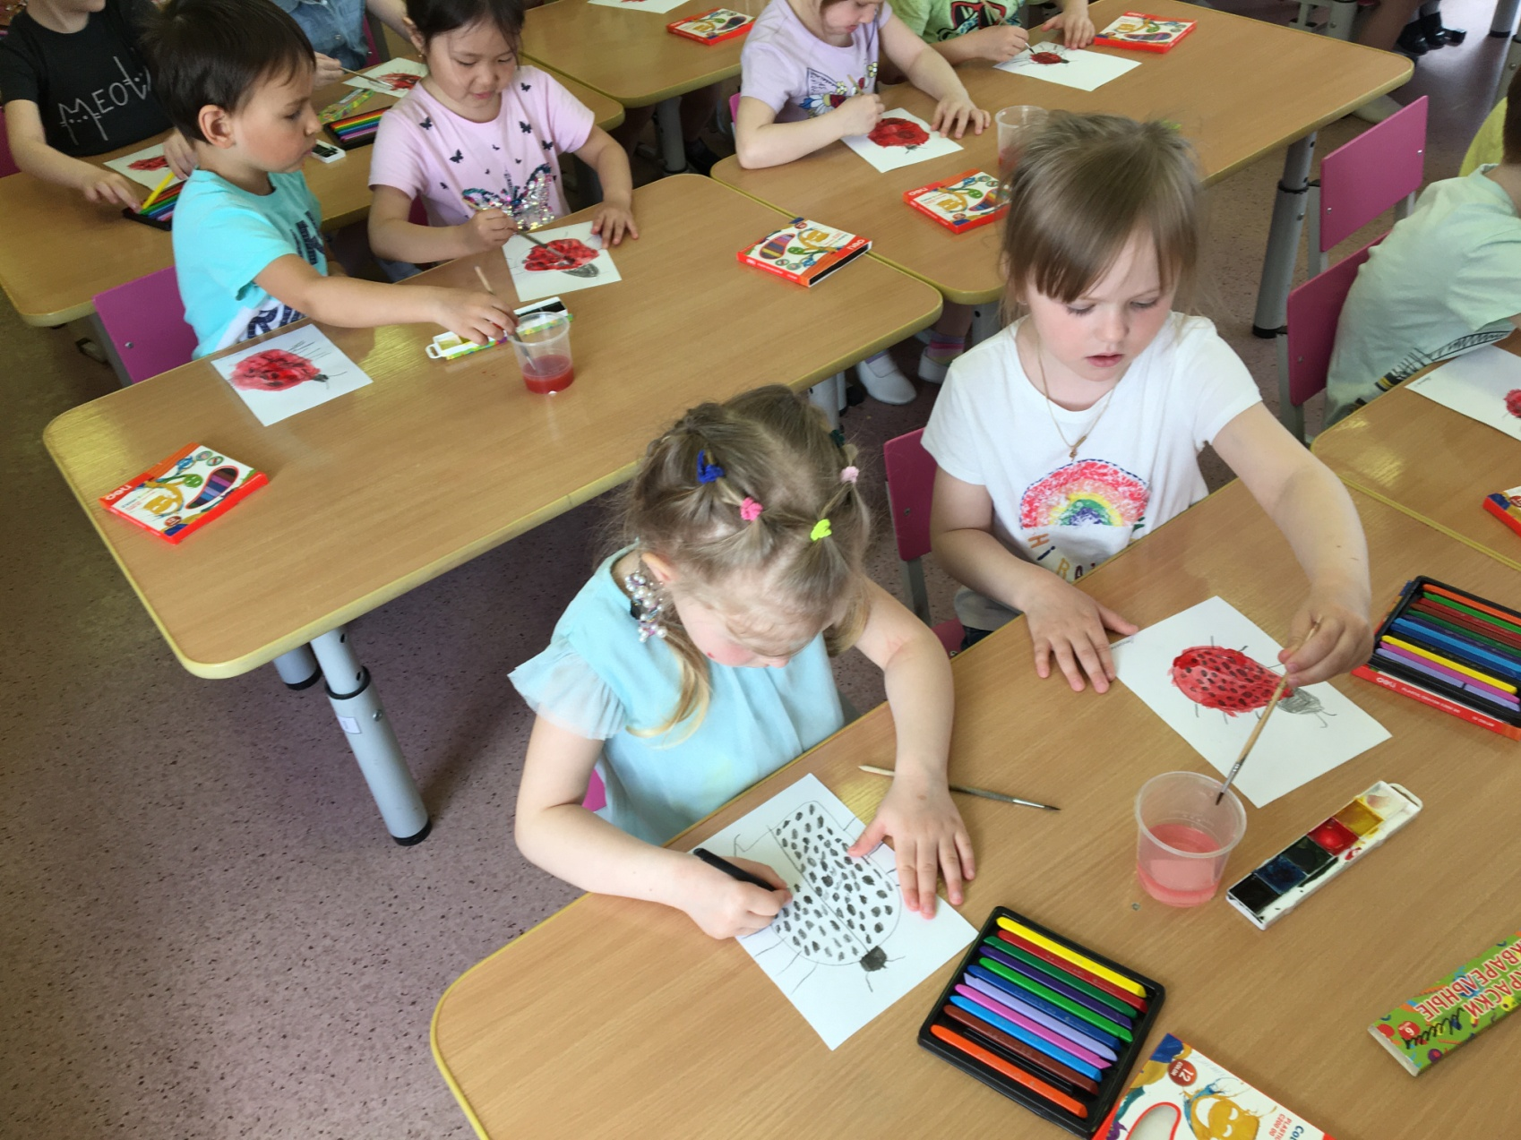
«Божья коровка – крошечка-красавица»

Slide 21
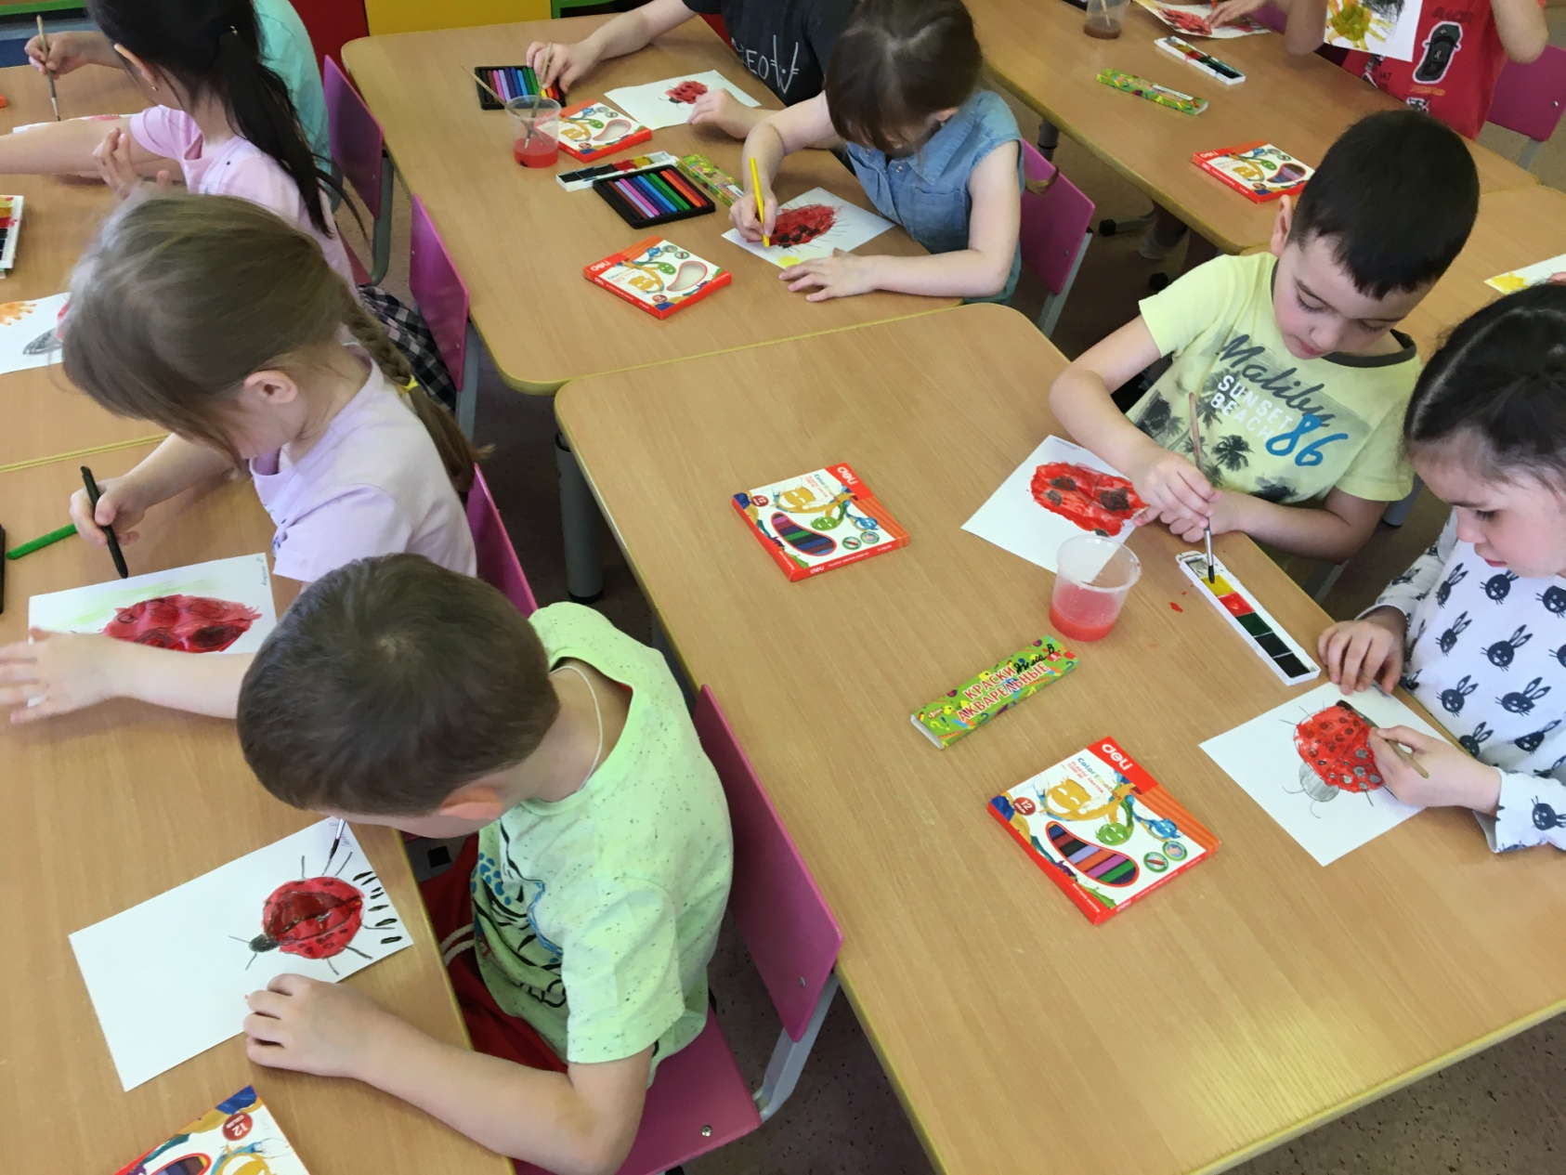
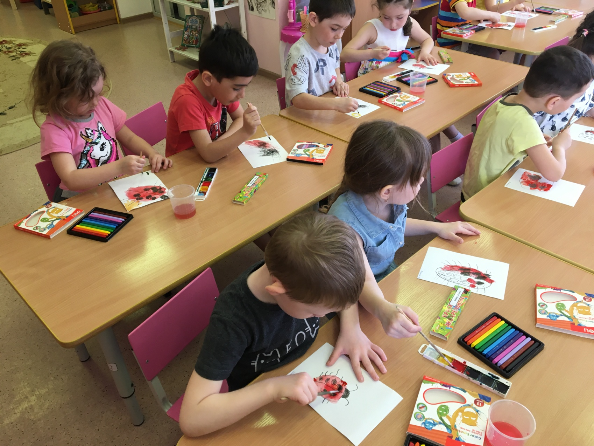
«Божья коровка – крошечка-красавица»

Slide 22
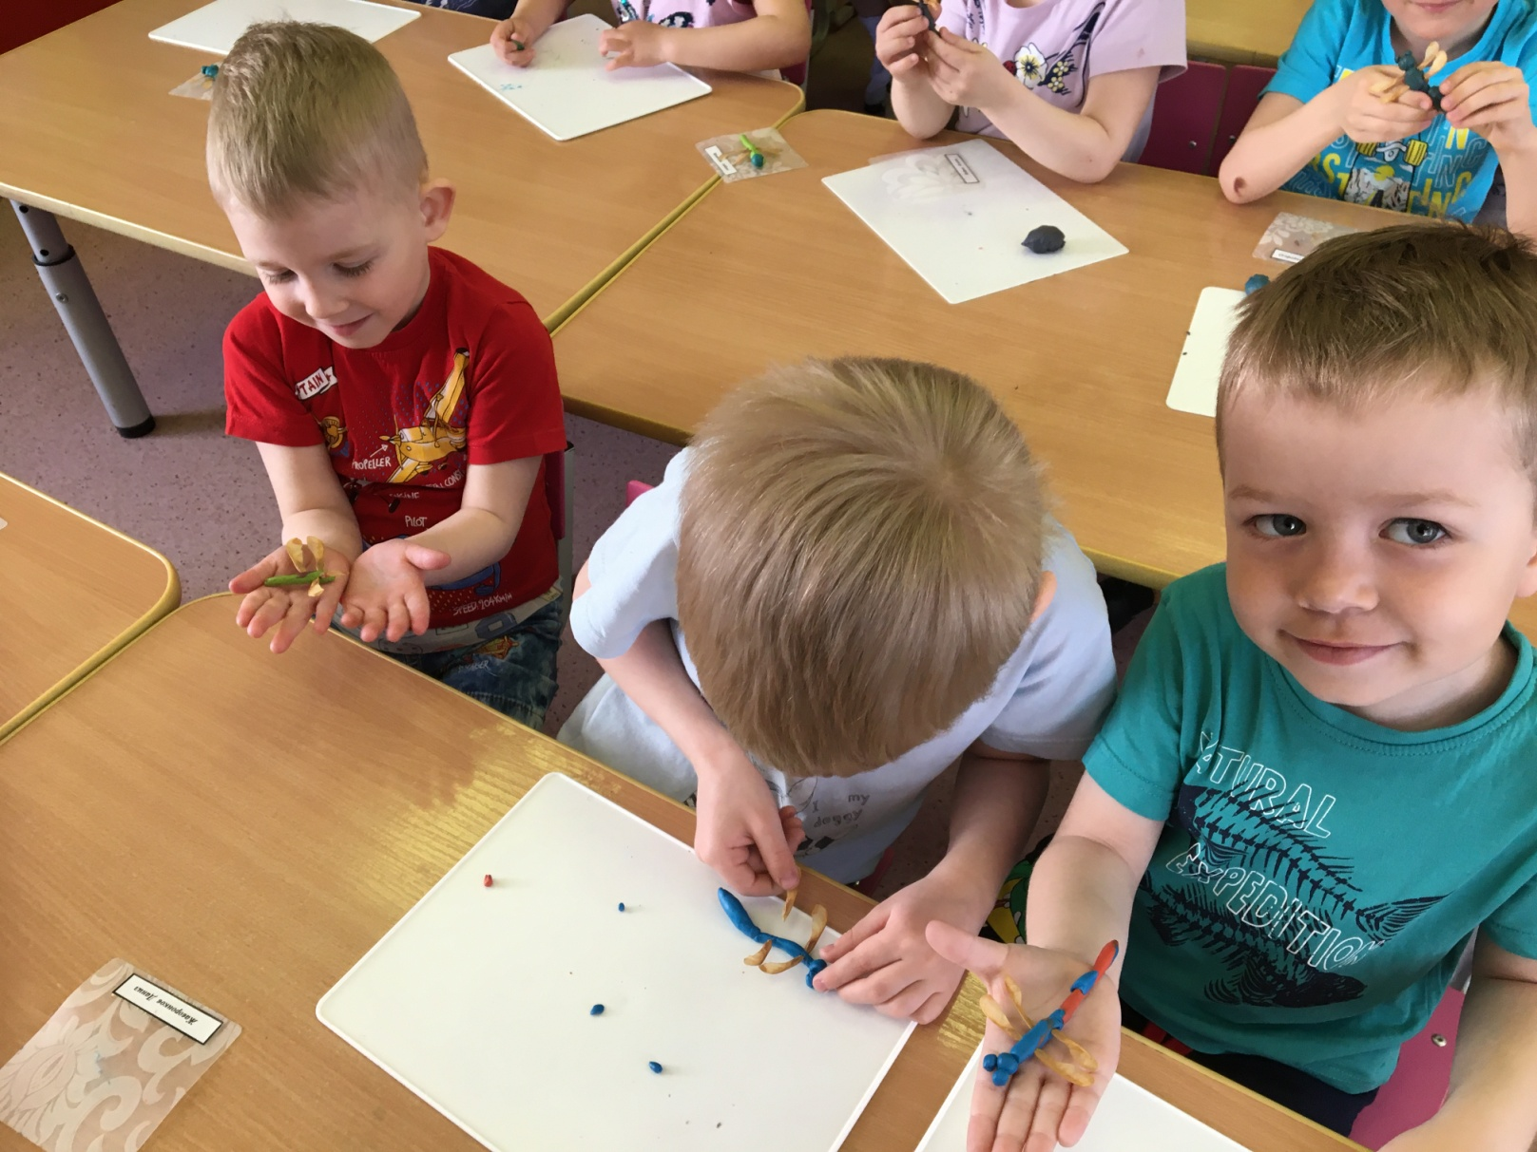
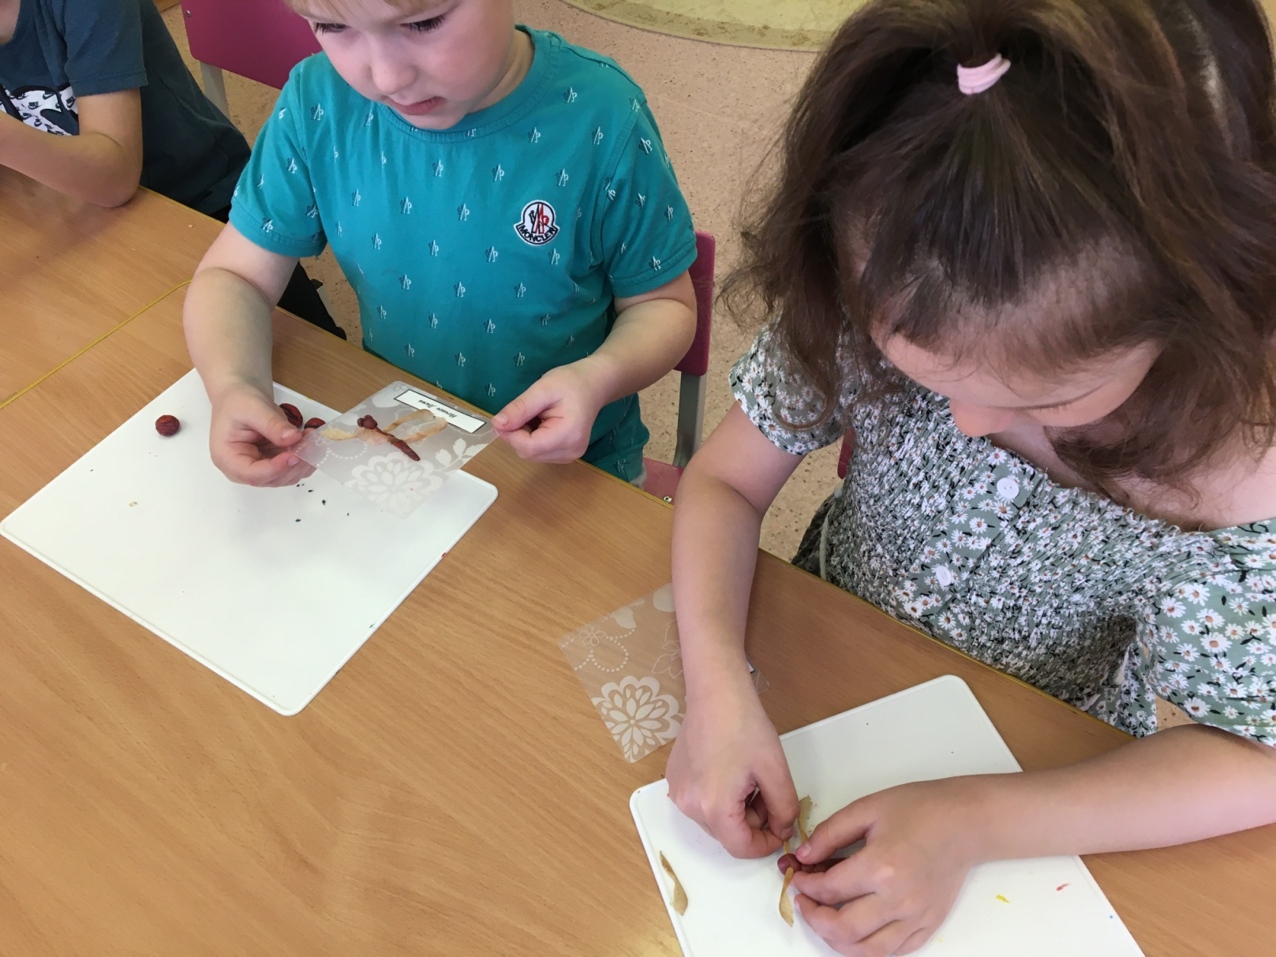
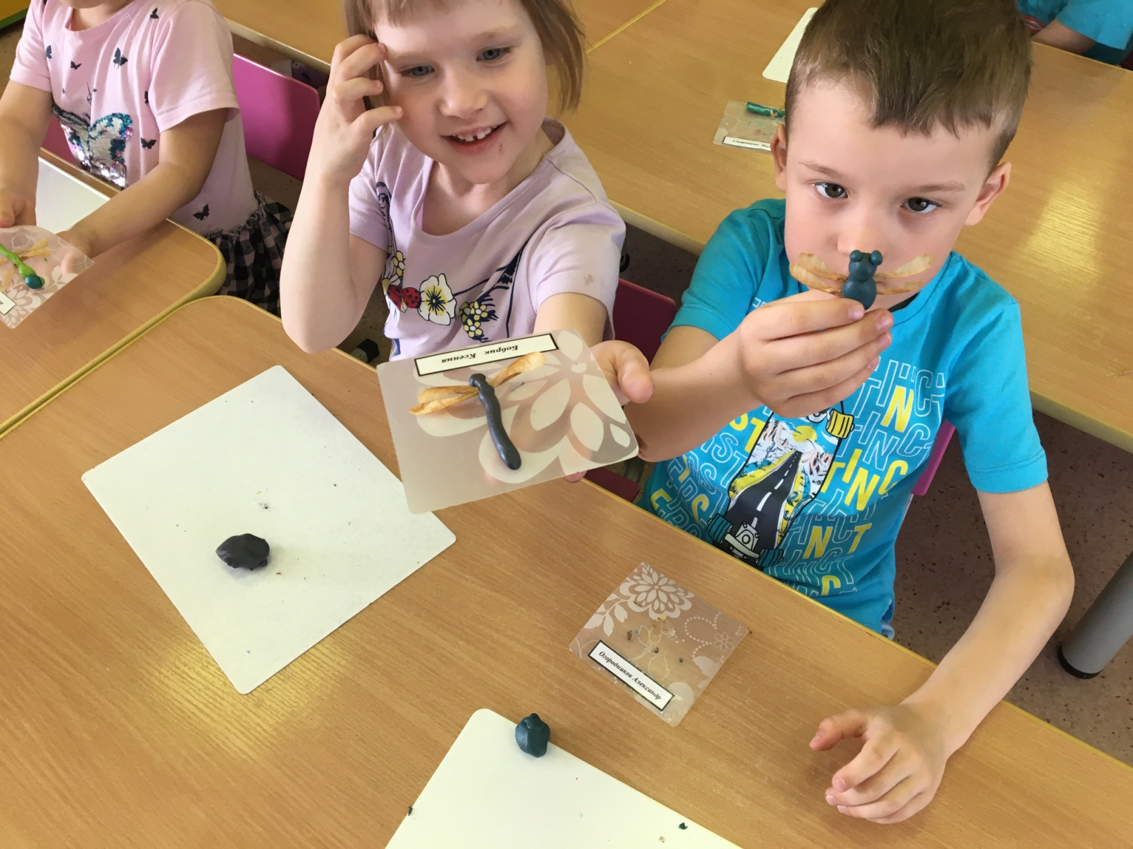
Узнали о том, кто самый прожорливый из насекомых.

Slide 23
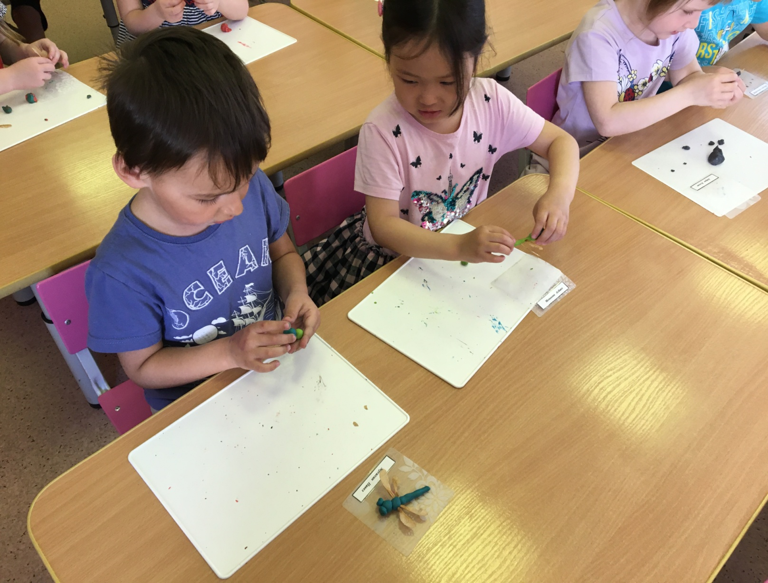
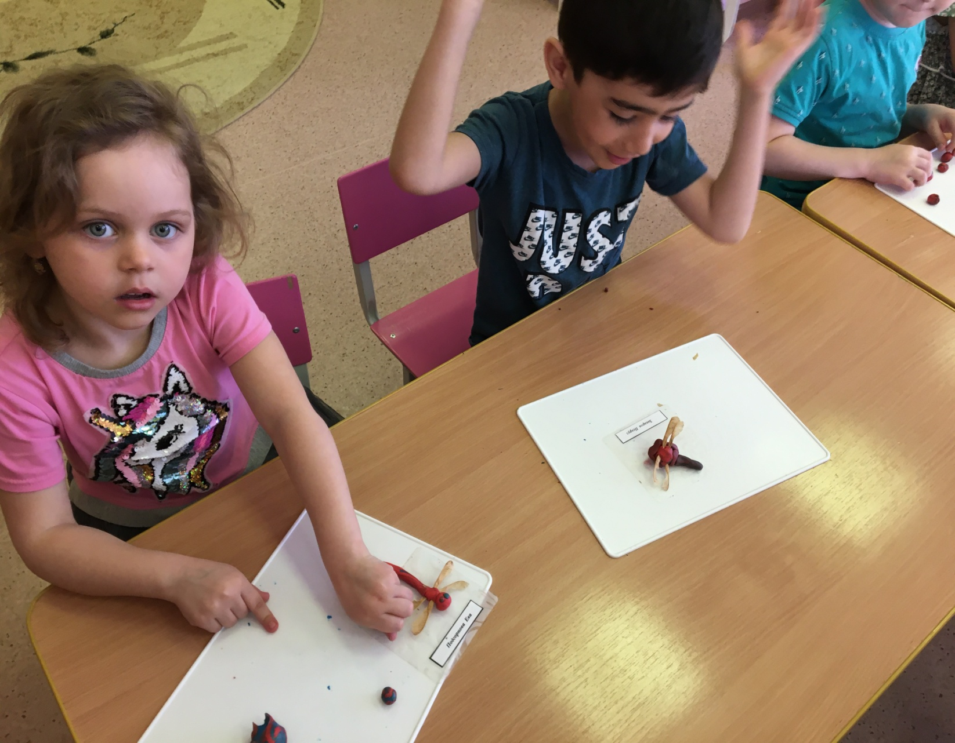
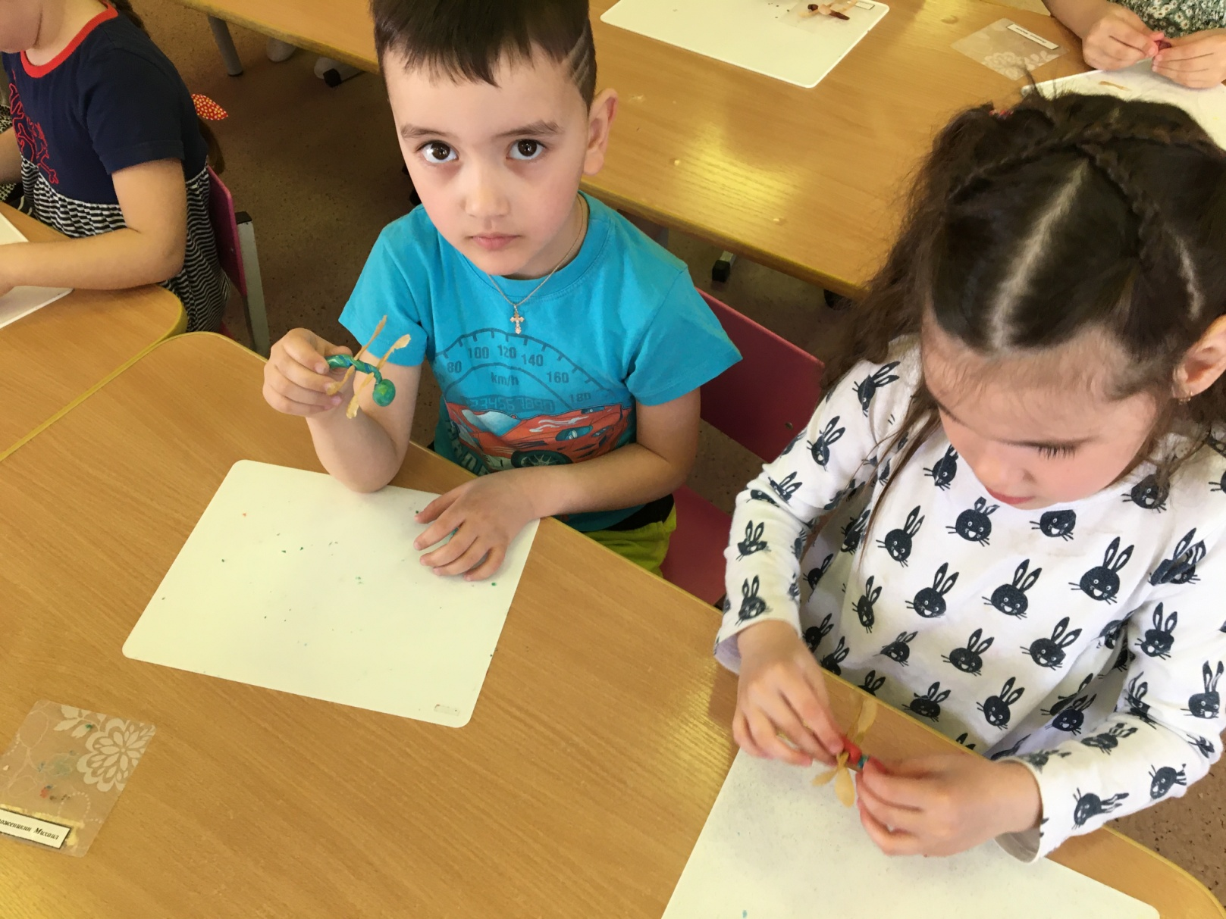
Узнали о том, кто самый прожорливый из насекомых.

Slide 24
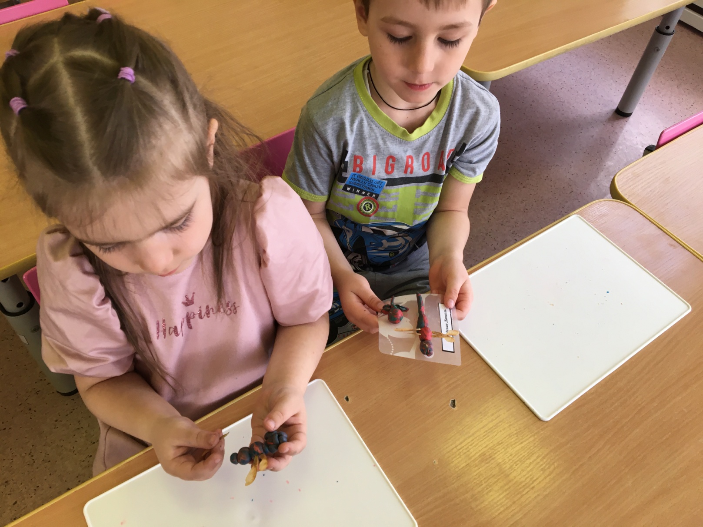
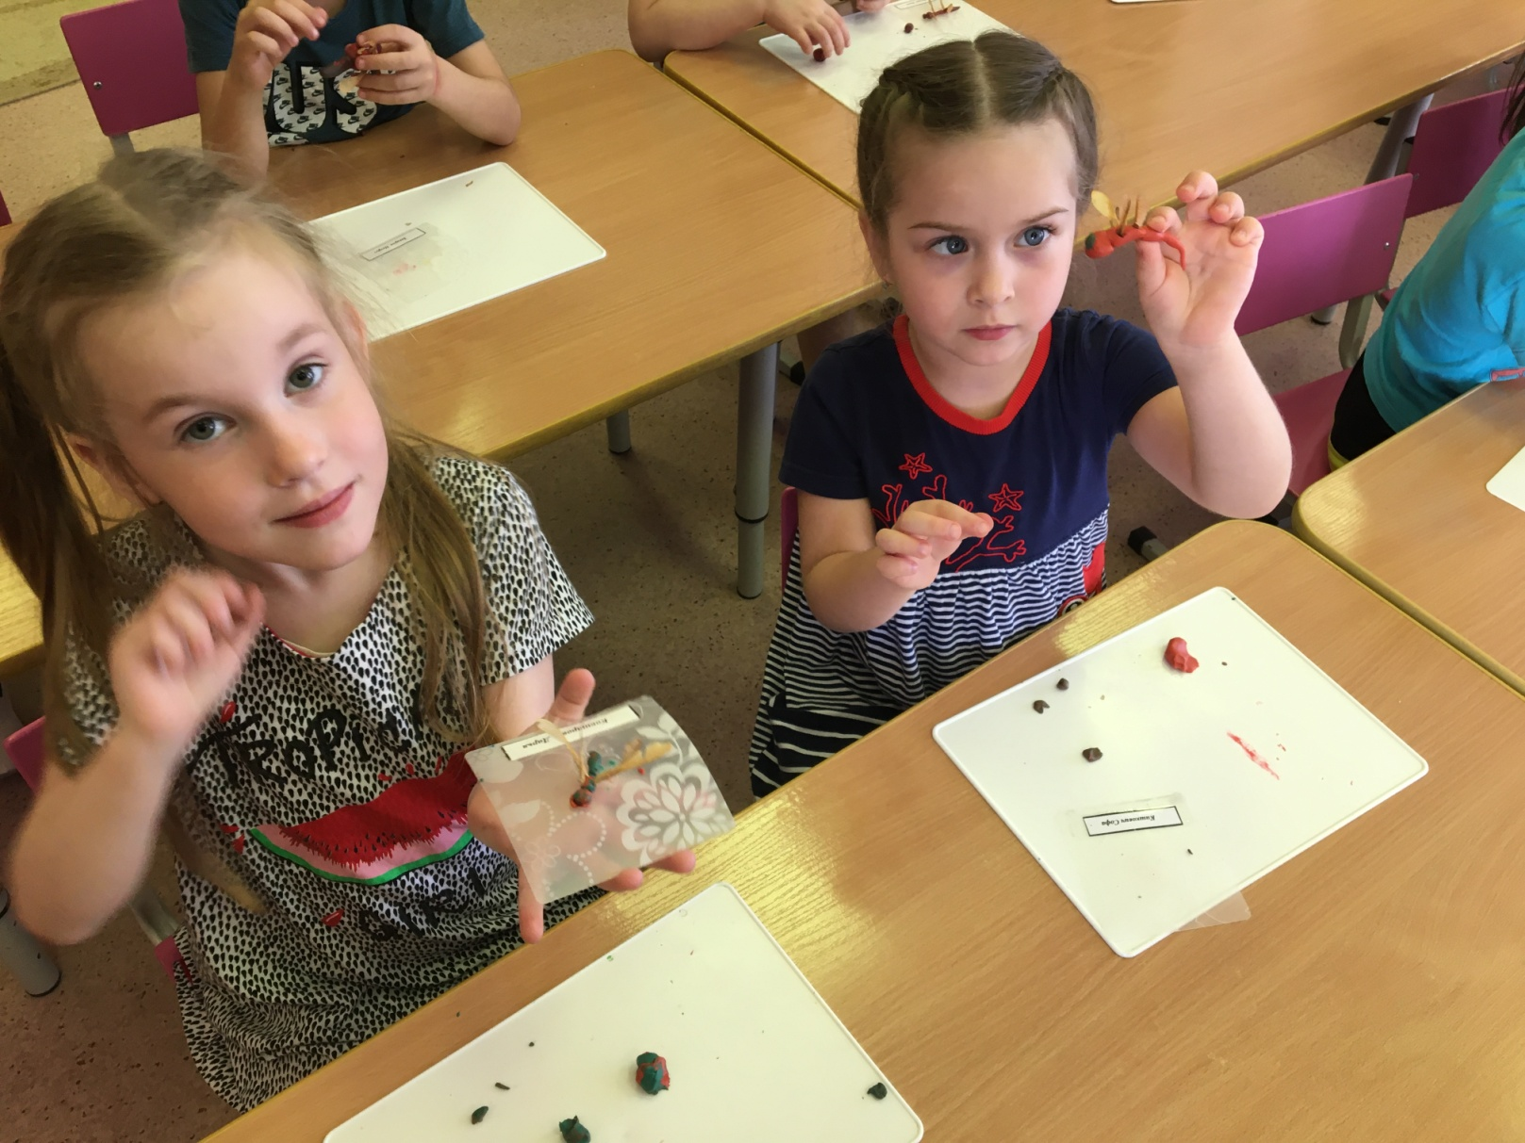
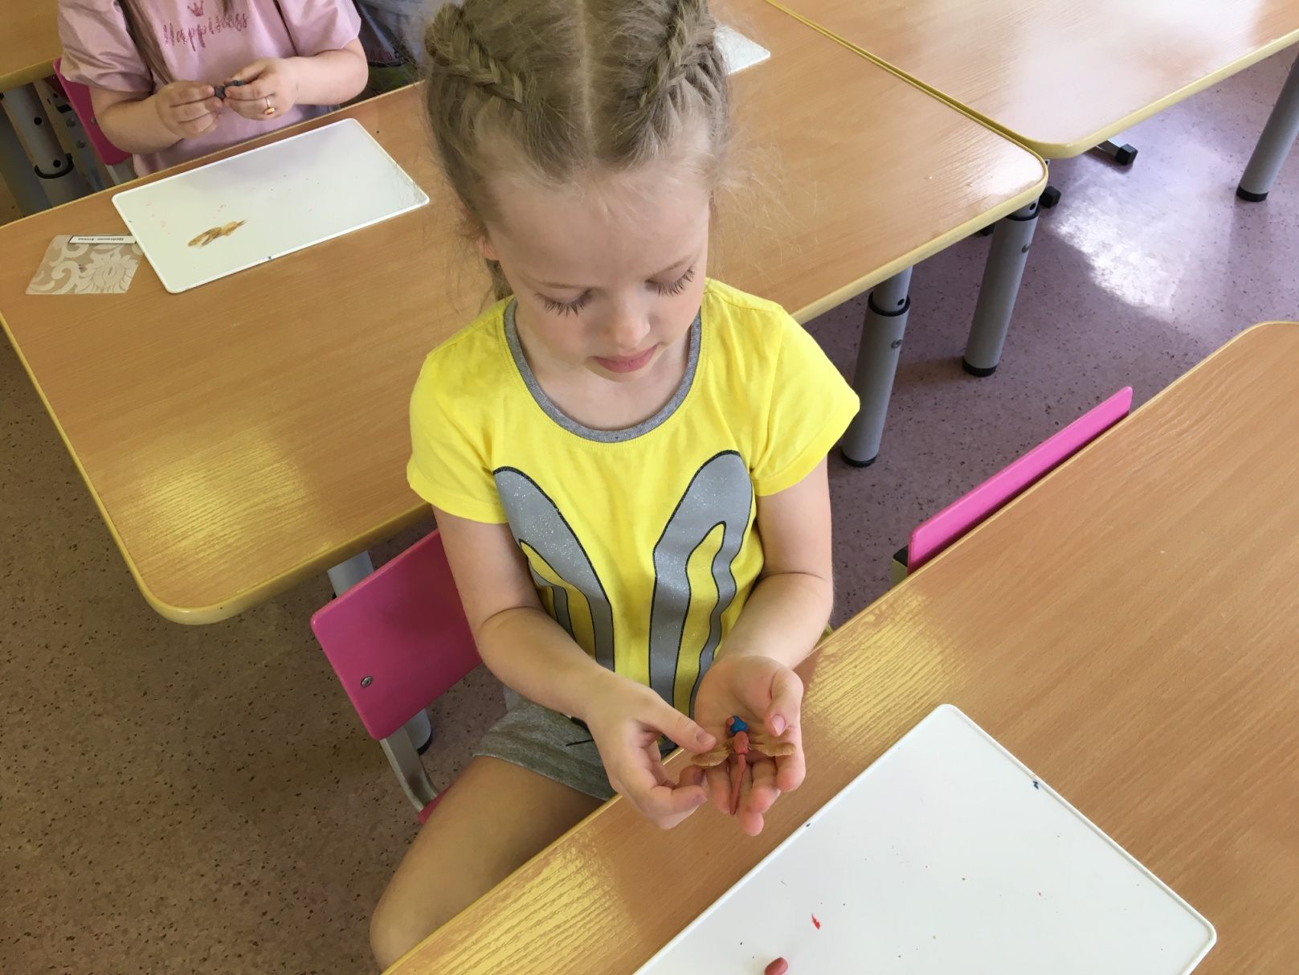
Узнали о том, кто самый прожорливый из насекомых.

Slide 25
Нас в любое время года Учит мудрая природа: Птицы учат пению. Паучок терпению. Пчелы в поле и в саду Обучают нас труду. И к тому же в их труде Все по справедливости. Отражение в воде Учит нас правдивости. Учит снег нас чистоте. Солнце учит доброте: Каждый день, зимой и летом, Дарит нас теплом и светом. И взамен ни у кого Не попросит ничего! У природы круглый год Обучаться нужно. Нас деревья всех пород, Весь большой лесной народ Учат крепкой дружбе. (В. Орлов)

